Slide 1
Projet DemoMot
Timothée Guggisberg

Slide 2
Sommaire

Slide 3
Cahier des charges
Création d’un site web tout public
Calendrier accessible aux admins
Réservation de plages horaires
Base de données
Notes:
Tout public mais il faut connaître quelqu’un de la famille

Slide 4
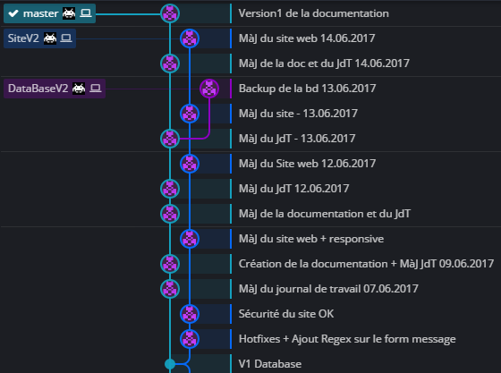
Méthodologie
Planification en cascade
Git + GitKraken
Notes:
2. Un master avec la doc + Version fini // 2 branches pour site et BD

Slide 5
Déroulement
Cahier des charges
Planification
Création du GIT
MCD-MLD
Analyse
Base de donnée
Site web
Réalisation
Présentation

Slide 6
Réalisation
MCD – MLD - JMerise
Base de données - MySQL
Site web - HTML/CSS/PHP/JavaScript
Framework - Materialize

Slide 7
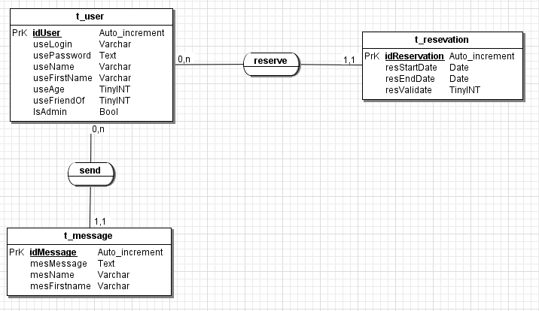
MCD

Slide 8
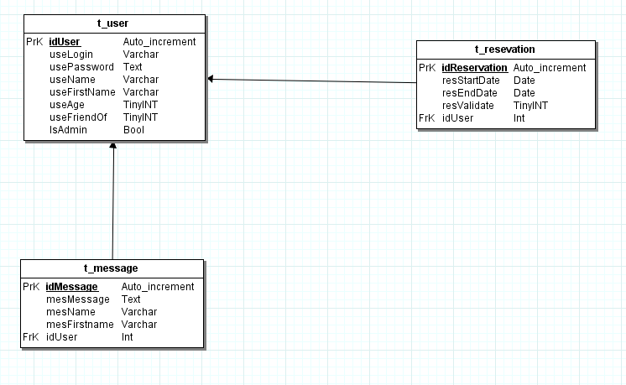
MLD

Slide 9
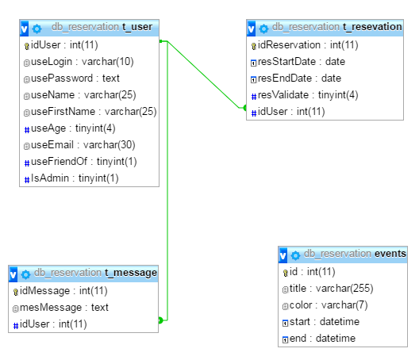
Version finale MLD
Notes:
Event – Table fournie par FullCalendar pour gérer le calendrier

Slide 10

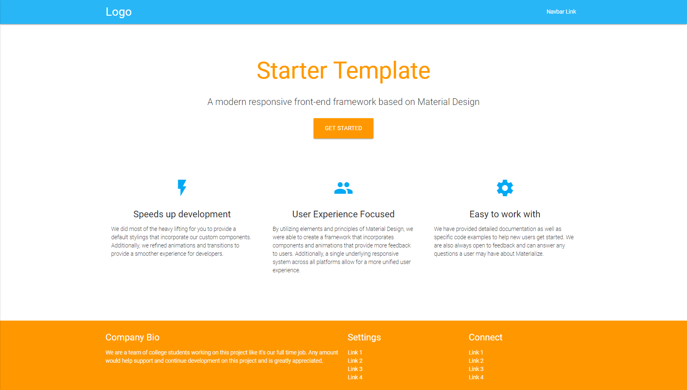
Design + Framework

Slide 11
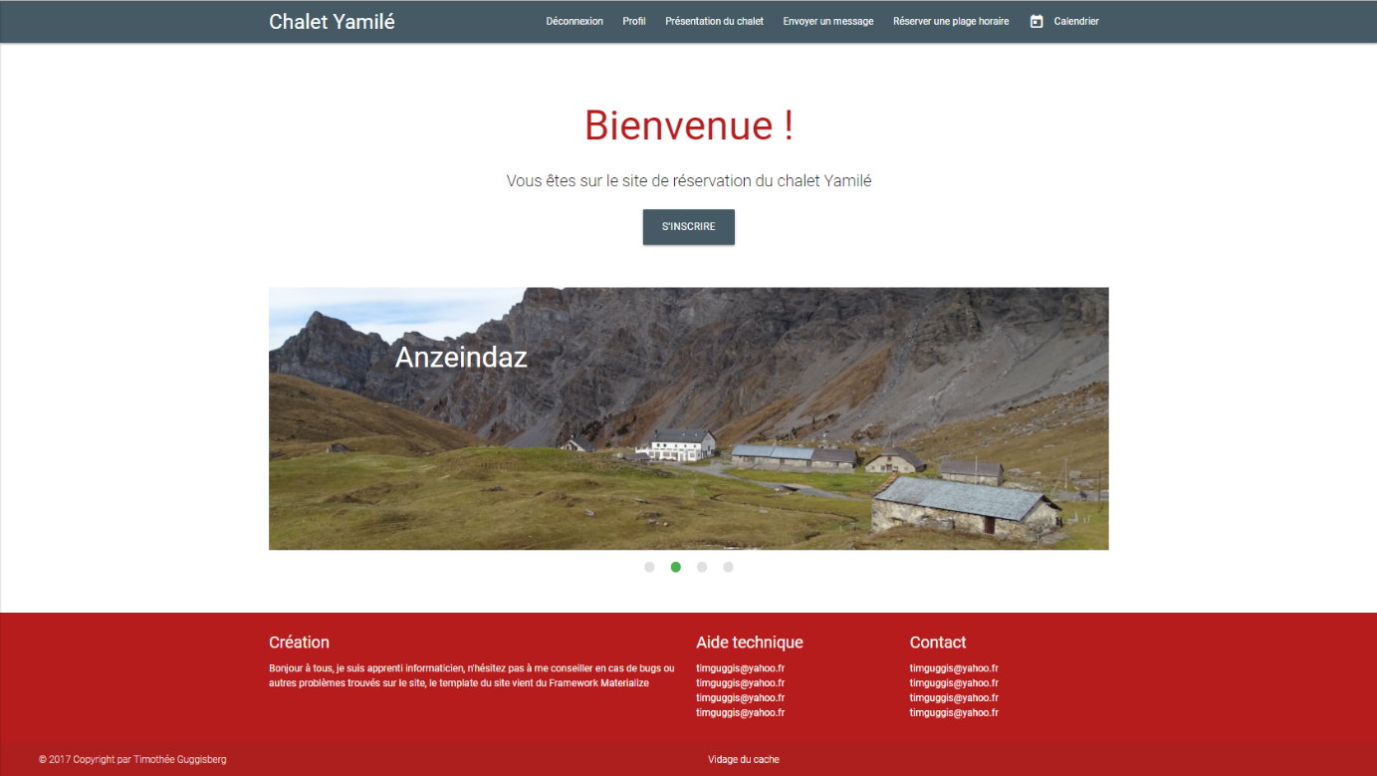
Page d’accueil

Slide 12
Formulaires
5 Formulaire
Inscription
Connexion
Demander une plage horaire (Utilisateur)
Envoyer un message (Utilisateur)
Réserver une plage horaire (Admin)
Regex
Notes:
Regex :
Inscription : Tous sauf login et mot de passe
Connexion : Aucun, vérification d’un match
Demander PH : 2 champ type date ( -> Aucun regex)
Message : Max 600 caractères
Réserver PH : Aucun

Slide 13
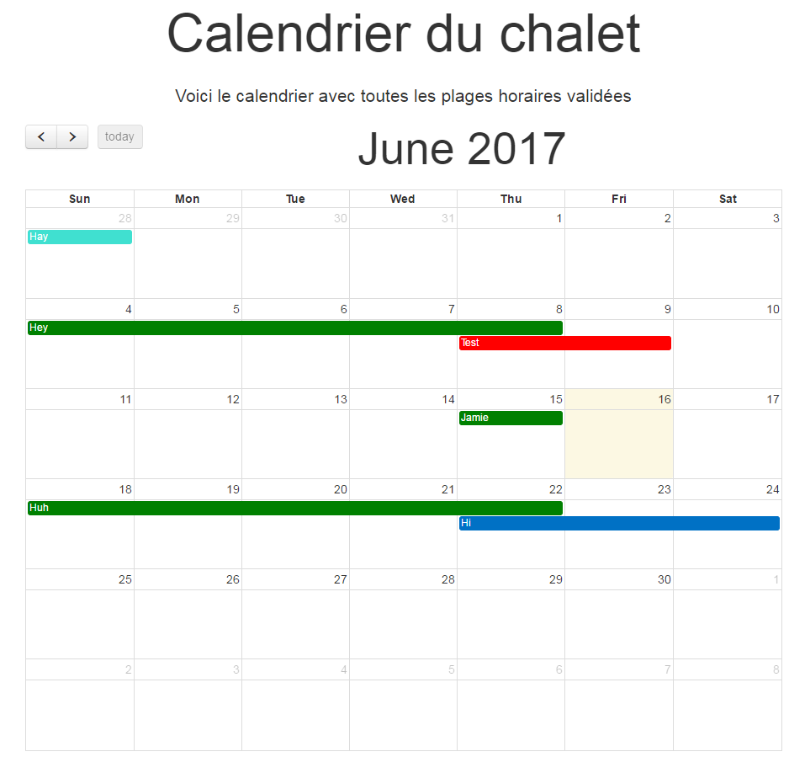
Calendrier
Bibliothèque FullCalendar
Opensource
Version PHP - SQL
Notes:
Site sur lequel quelqu’un offrait une version avec un Base de données

Slide 14
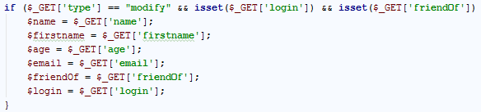
Sécurité
URL :
Vérification des sessions
Sous forme d’héritage : Admin > Utilisateur > Tout public
Vérification des champs URL
Notes:
Vérification des sessions : Pages admin inaccessible si utilisateur
Page utilisateur inaccessible si déconnecté
Vérification des champs URL : si le type est modifié, n’affiche pas d’erreur à l’aide d’un if dans le GET

Slide 15
Tests
Test du site fréquent
Démo à d’autre personnes
Tamper Data
Notes:
Démo à d’autre personne pour avoir un point de vue exterieur
Tamper data : Plug-In Tamper Data sur Firefox afin d’alterer les données d’un formulaire

Slide 16
Problèmes rencontrés
Utilisation d’un Framework
Calendrier
Bug : Présentation du chalet
Notes:
Utilisation d’un Framework : Jamais fais auparavant
Calendrier n’est pas supposé utiliser une base de donnée, cela paraissait donc difficile à faire, 2 jour dessus avant de trouver un code opensource permettant l’utilisation de SQL
Bug : Impossible d’agrandir les photo si trop proche du footer

Slide 17
Bilan
Approfondissement des connaissances PHP
Utilisation d’un Framework
Utilisation du JavaScript
Travail seul

Slide 18
Conclusion
Projet fini ?
Conclusion personnelle
Notes:
Projet fini ? : D’après moi oui, le cahier des charges indique que lors d’une demande d’un utilisateur, seul l’ami de celui-ci devrait la voir, mais le fait que tout le monde peut la voir ne me dérange pas et je préfère ainsi

Slide 19
Question(s) ?

